Slide 1
Kolejność przejazdu na skrzyżowaniach

Slide 2
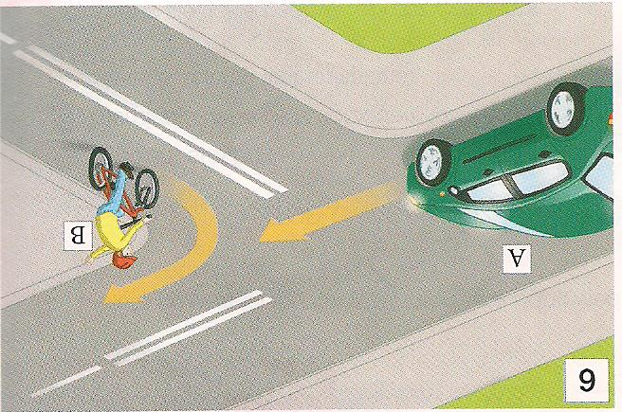
Skrzyżowanie 1
1
Pierwszy: B
Drugi: A

Slide 3
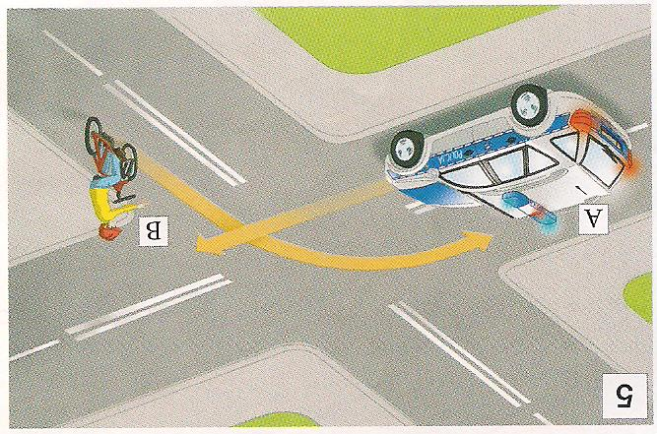
Skrzyżowanie 2
2
Pierwszy: A
Drugi: B

Slide 4
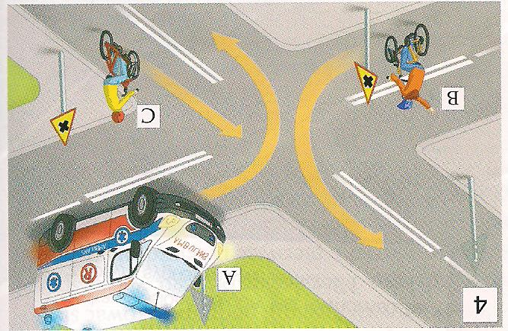
Skrzyżowanie 3
3
Pierwszy: A
Drugi: C
Trzeci: B

Slide 5
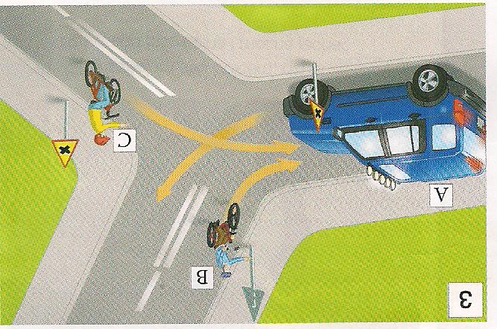
Skrzyżowanie 4
4
Pierwszy: B
Drugi: C
Trzeci: A

Slide 6
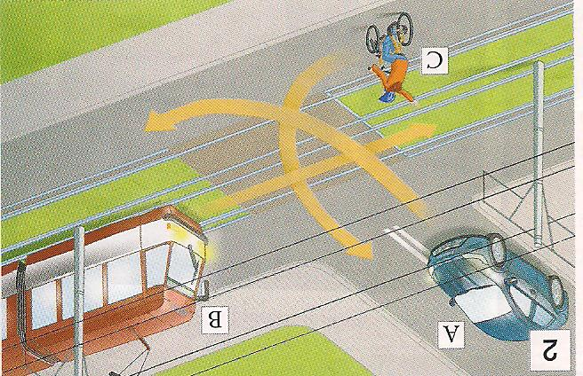
Skrzyżowanie 5
Pierwszy: B
5
Drugi: C
Trzeci: A

Slide 7
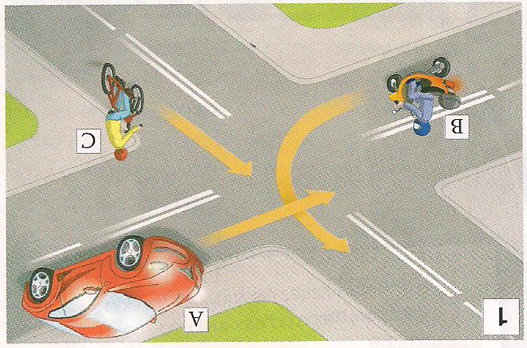
Skrzyżowanie 6
Pierwszy: A
6
Drugi: C
Trzeci: B

Slide 8
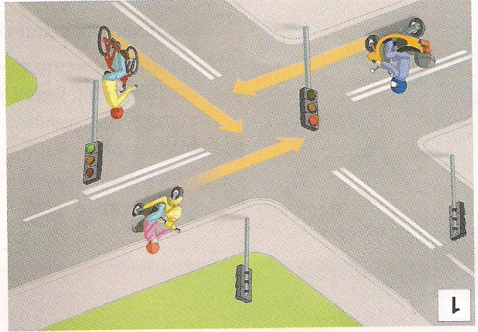
Skrzyżowanie 7
Pierwszy: B
7
Drugi: A i C
A
B
C

Slide 9
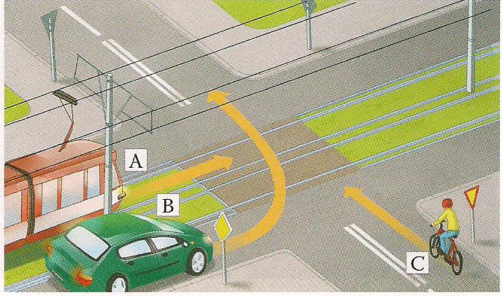
Skrzyżowanie 8
8
Pierwszy: A
Drugi: B
Trzeci: C

Slide 10
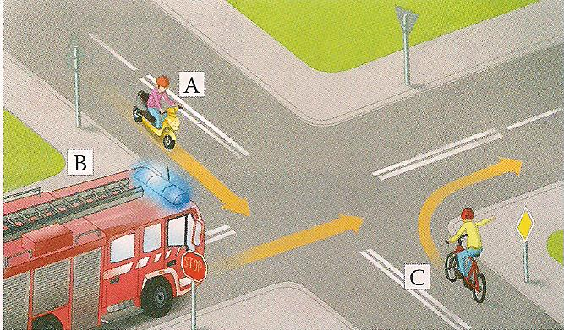
Skrzyżowanie 9
9
Pierwszy: B
Drugi: C i A

Slide 11
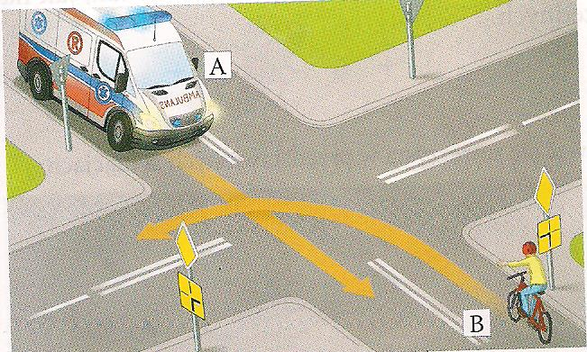
Skrzyżowanie 10
Pierwszy: A
10
Drugi: B

Slide 12
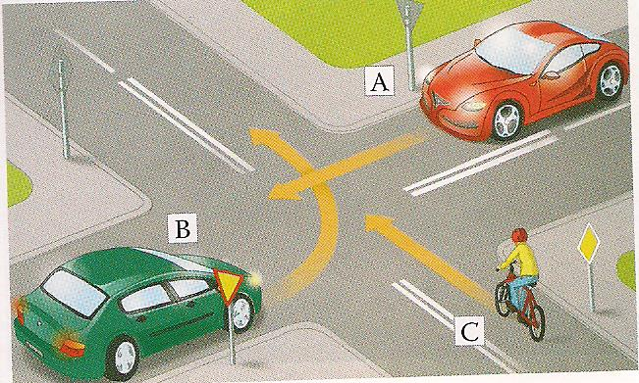
Skrzyżowanie 11
Pierwszy: C
11
Drugi: A
Trzeci: B

Slide 13
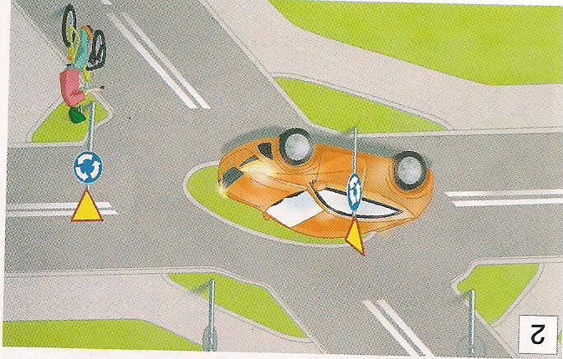
Skrzyżowanie 12
12
Pierwszy: A
Drugi: B
A
B

Slide 14
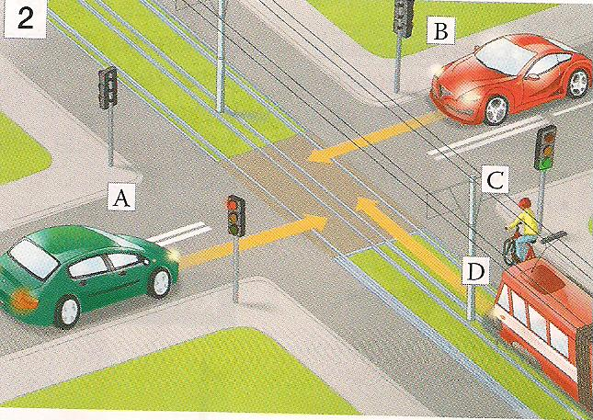
Skrzyżowanie 13
13
Pierwszy: D i C
Drugi: B i A

Slide 15
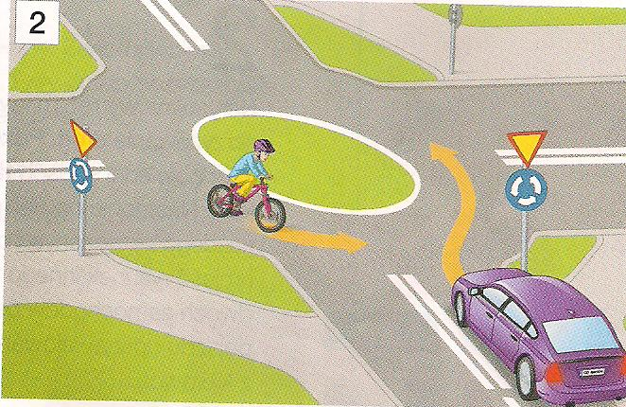
Skrzyżowanie 14
14
Pierwszy: A
Drugi: B
A
B

Slide 16
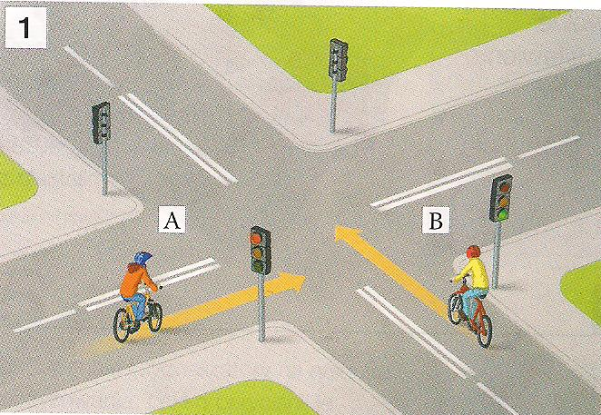
Skrzyżowanie 15
15
Pierwszy: B
Drugi: A

Slide 17
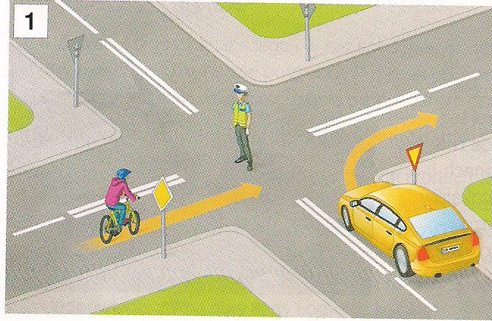
Skrzyżowanie 16
16
Pierwszy: B
Drugi: A
A
B

Slide 18
Koniec

